Slide 1

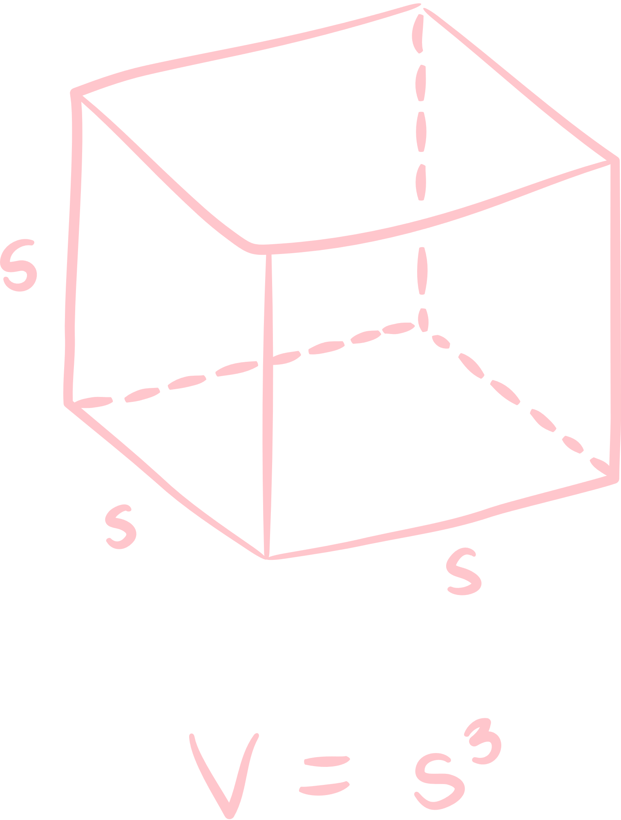
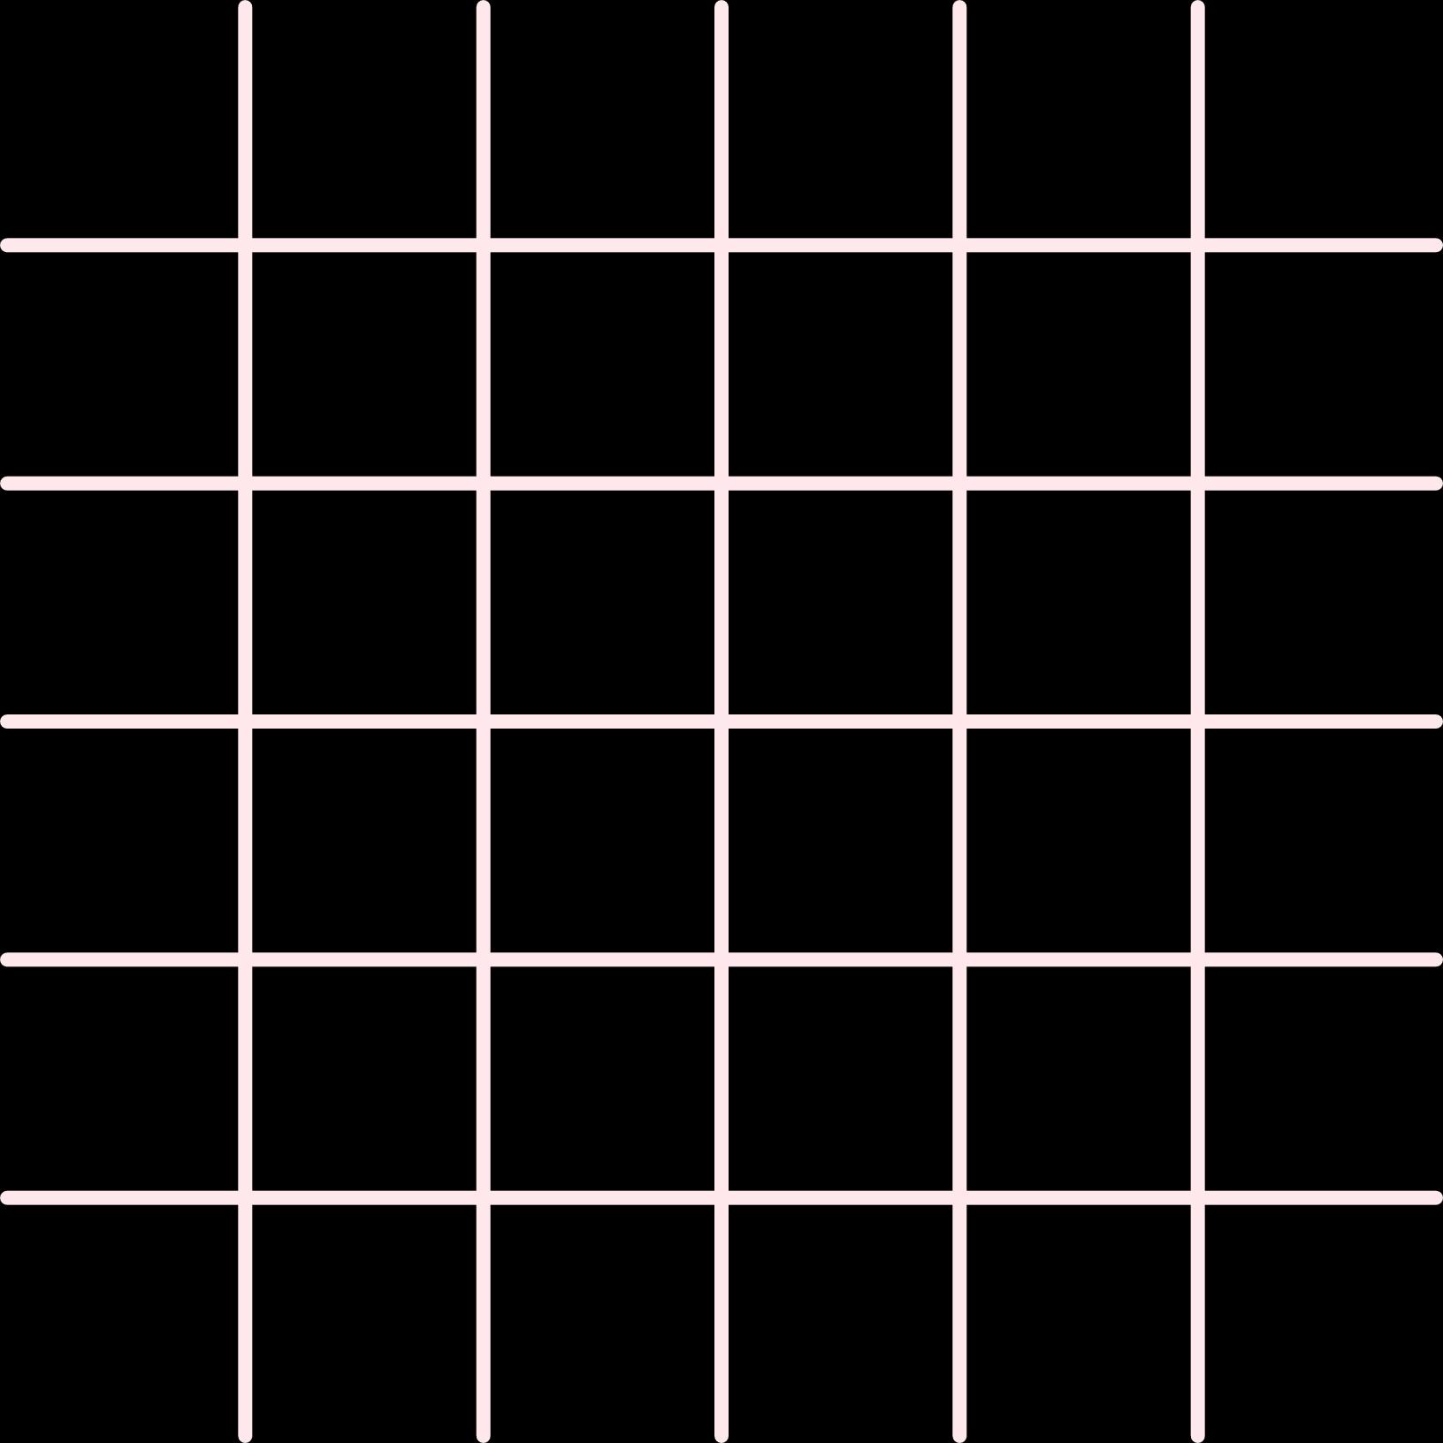
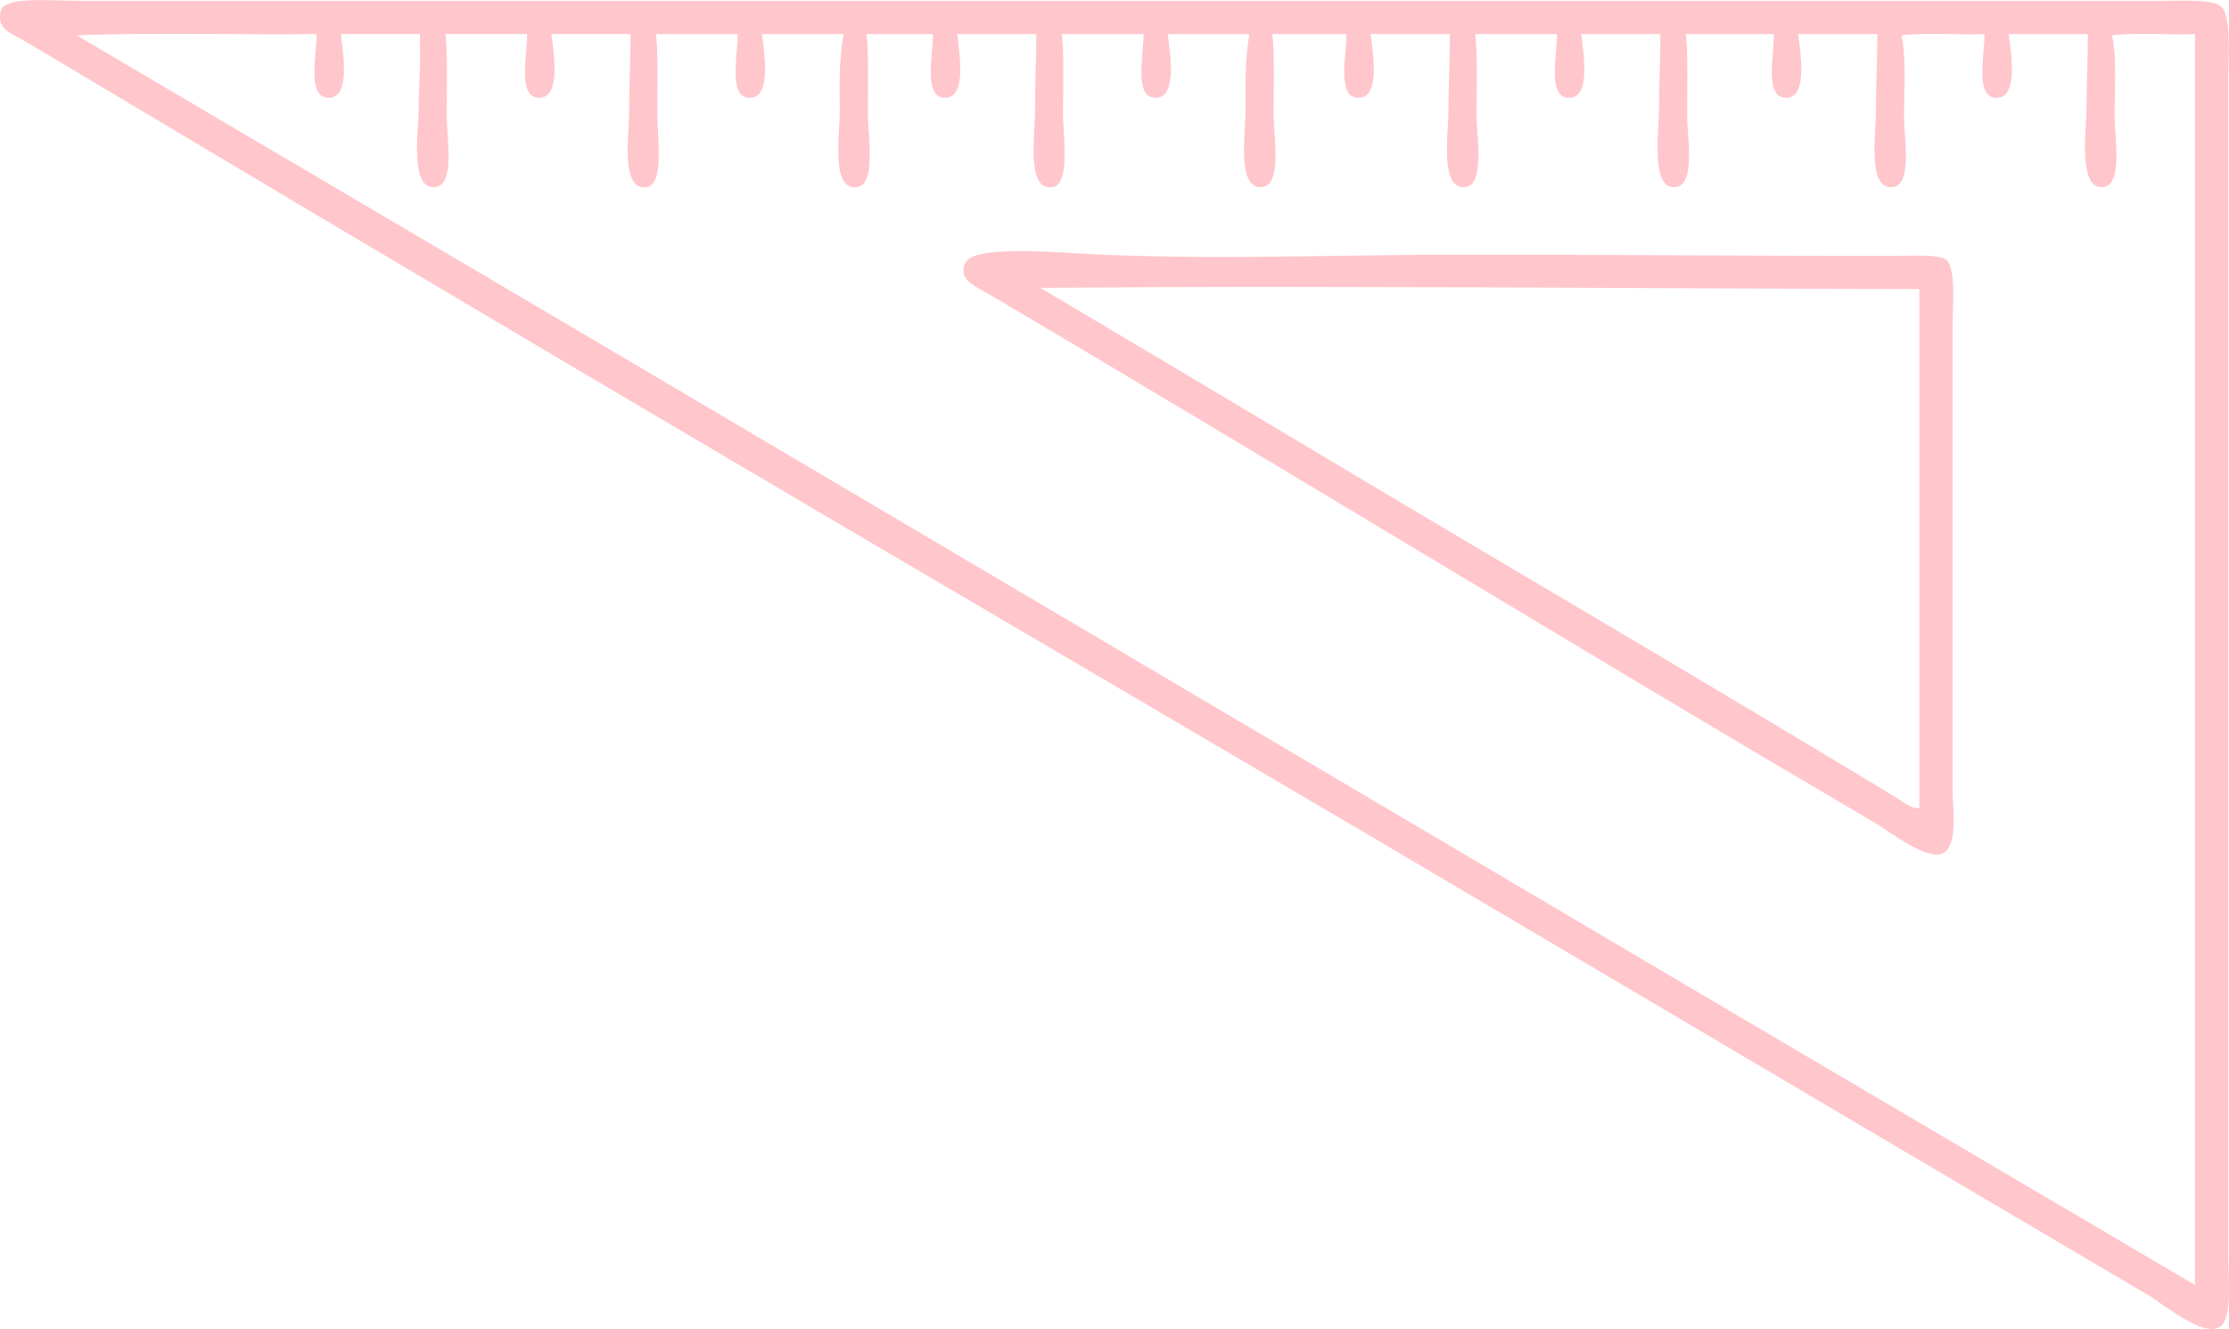

CHÀO MỪNG CÁC EM
ĐẾN VỚI TIẾT HỌC
HÔM NAY!

Slide 2
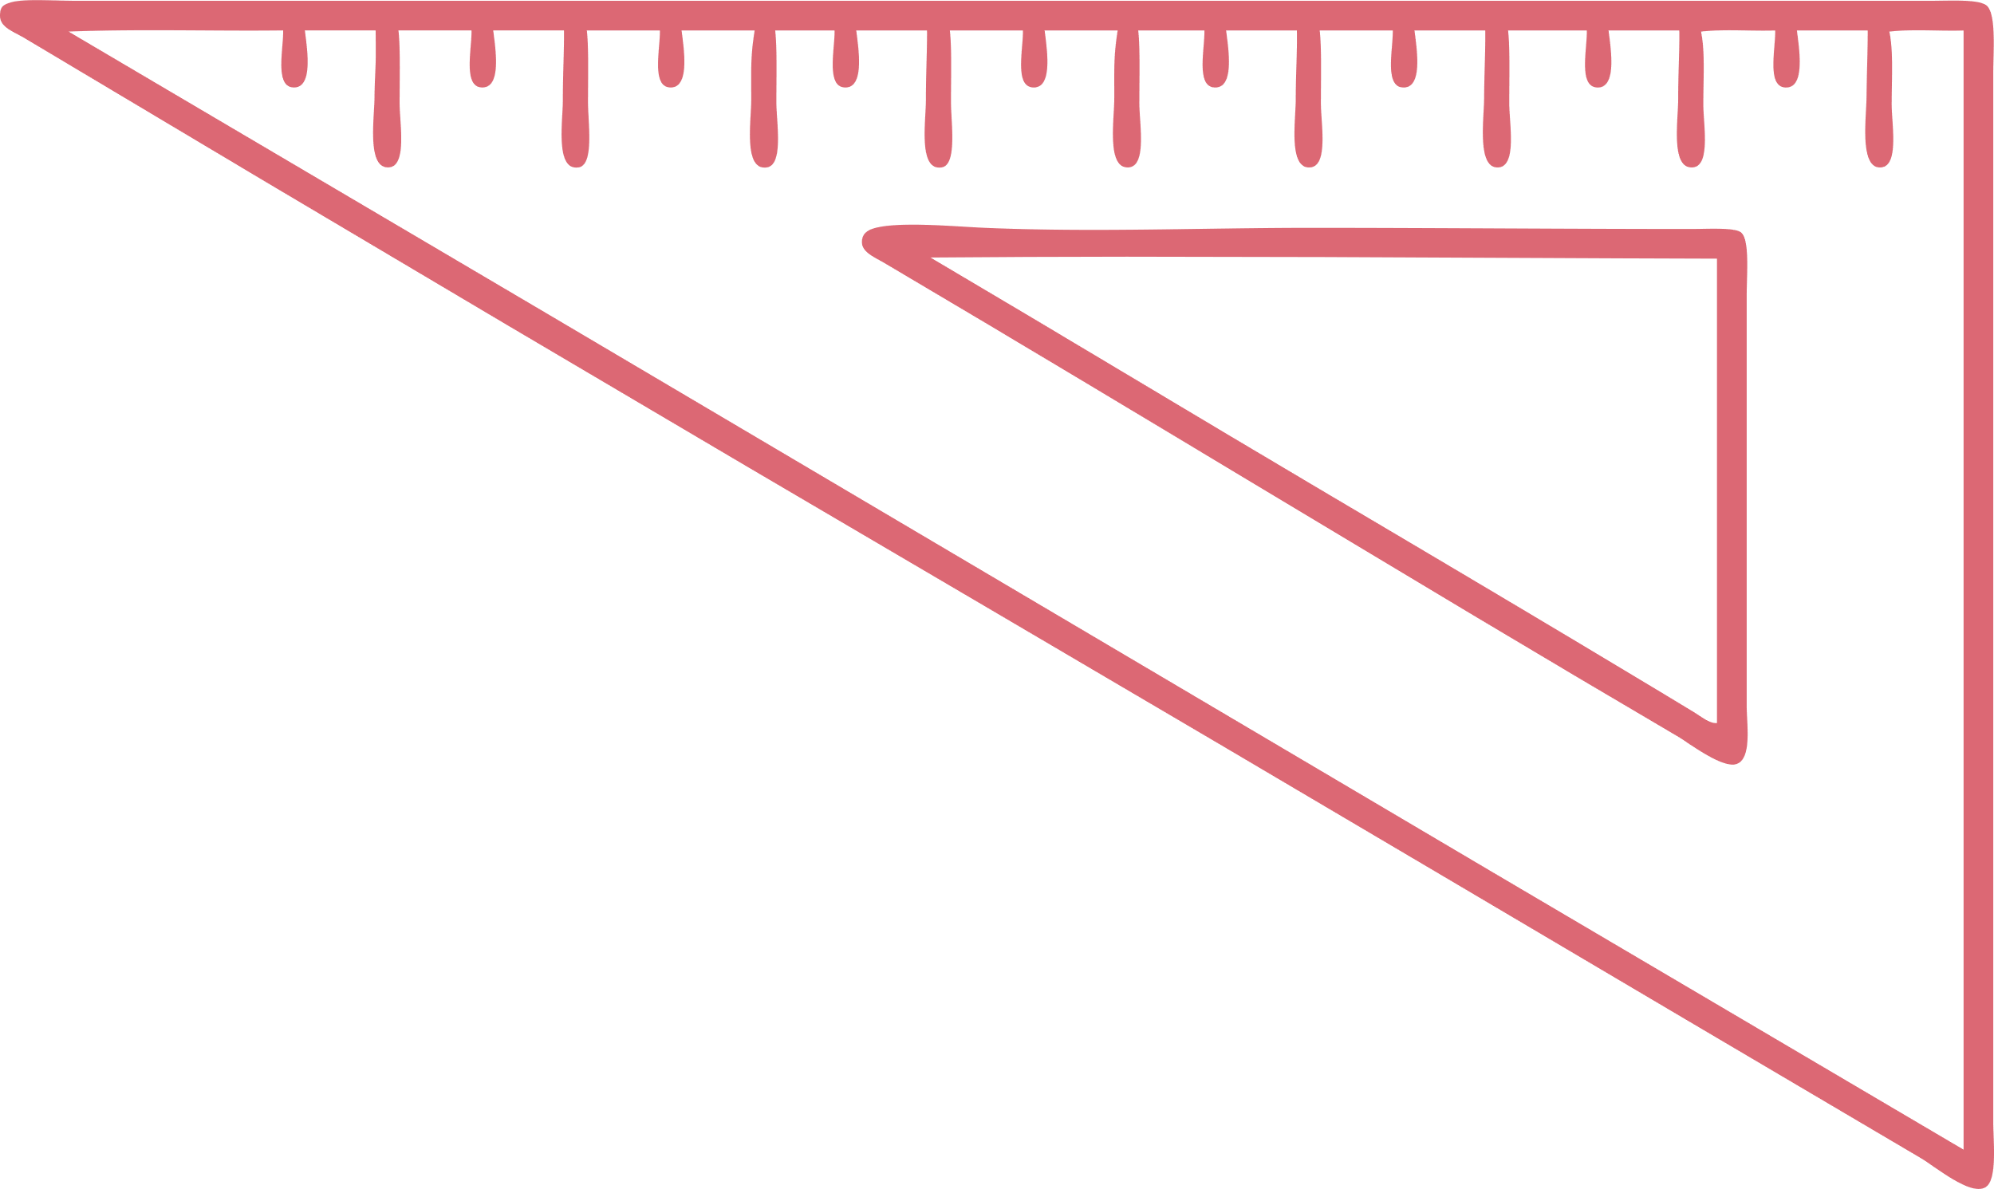
CHƯƠNG IX. TAM GIÁC
ĐỒNG DẠNG
BÀI TẬP CUỐI CHƯƠNG IX

Slide 3



BÀI TẬP TRẮC NGHIỆM
9.37. Cho ABC là tam giác không cân. Biết ΔA′B′C′ ∽ ΔABC. Khẳng định nào sau đây là đúng?
A. ΔA′C′B′ ∽ ΔACB
C. ΔB′A′C′ ∽ ΔBCA
B. ΔB′C′A′ ∽ ΔBAC
D. ΔA′C′B′ ∽ ΔABC
Notes:
GV chọn đáp án đúng bằng cách bấm vào từng ô đáp án

Slide 4
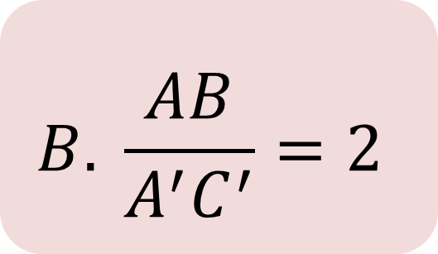
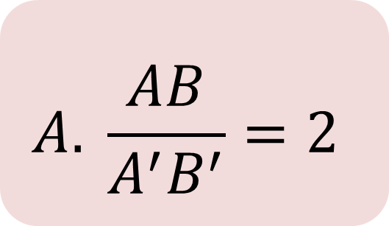
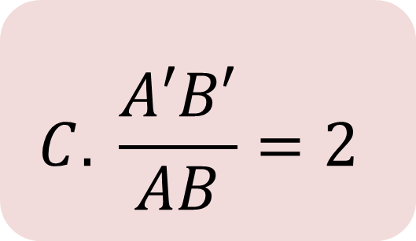
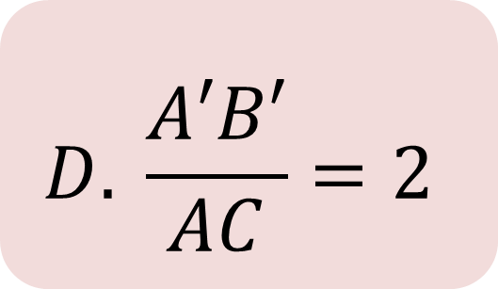
BÀI TẬP TRẮC NGHIỆM
3.98. Cho ΔA′B′C′ ∽ ΔABC với tỉ số đồng dạng bằng 2. Khẳng định nào sau đây là đúng:
$$A. \frac{AB}{A^{′}B^{′}}=2$$
$$B. \frac{AB}{A^{′}C^{′}}=2$$
$$C. \frac{A′B′}{AB}=2$$
$$D. \frac{A′B′}{AC}=2$$
Notes:
GV chọn đáp án đúng bằng cách bấm vào từng ô đáp án

Slide 5
BÀI TẬP TRẮC NGHIỆM
9.39 Trong các bộ ba số đo dưới đây, đâu là số đo ba cạnh của một tam giác vuông?
A. 3 m; 5 m; 6 m
C. 1 cm; 0,5 cm; 1,25 cm
B. 6 m; 8 m; 10 m
D. 9 m; 16 m; 25 m
Notes:
GV chọn đáp án đúng bằng cách bấm vào từng ô đáp án

Slide 6
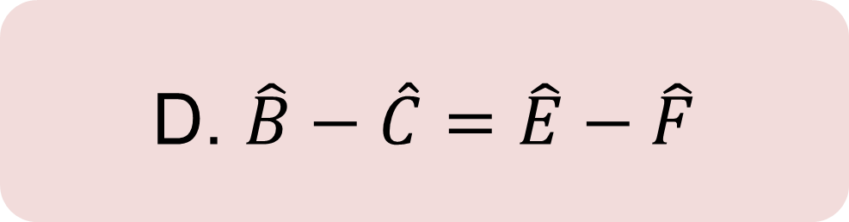
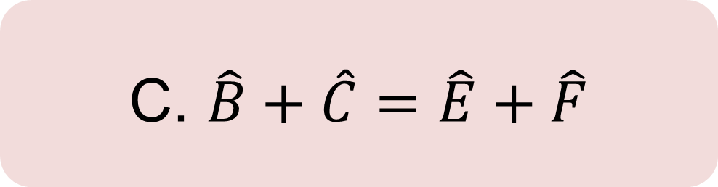

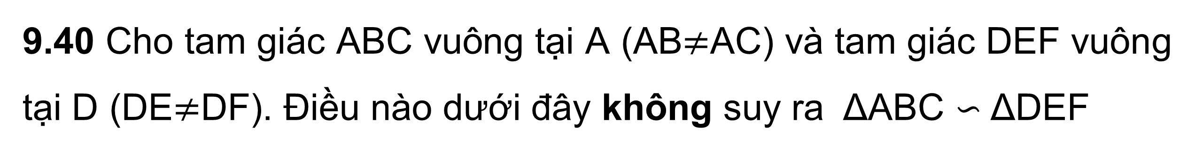

BÀI TẬP TRẮC NGHIỆM
9.40 Cho tam giác ABC vuông tại A (AB$≠$AC) và tam giác DEF vuông tại D (DE$≠$DF). Điều nào dưới đây không suy ra ΔABC ∽ ΔDEF
A. $\hat{B}=\hat{E}$
B. $\hat{C}=\hat{F}$
C. $\hat{B}+\hat{C}=\hat{E}+\hat{F}$
D. $\hat{B}−\hat{C}=\hat{E}−\hat{F}$
Notes:
GV chọn đáp án đúng bằng cách bấm vào từng ô đáp án

Slide 7
ÔN TẬP KIẾN THỨC ĐÃ HỌC TRONG CHƯƠNG IX

Slide 8

Chia lớp thành 5 nhóm, thực hiện các nhiệm vụ sau:
Nhóm 1
Hai tam giác
đồng dạng
Nhóm 2
Ba trường hợp đồng dạng của hai tam giác
Nhóm 3
Định lí Pythagore và Ứng dụng
Nhóm 4
Các trường hợp đồng dạng của hai tam giác vuông
Nhóm 5
Hình đồng dạng

Slide 9
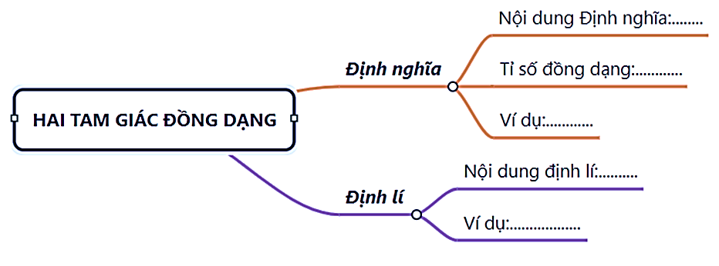
Nhóm 1

Slide 10
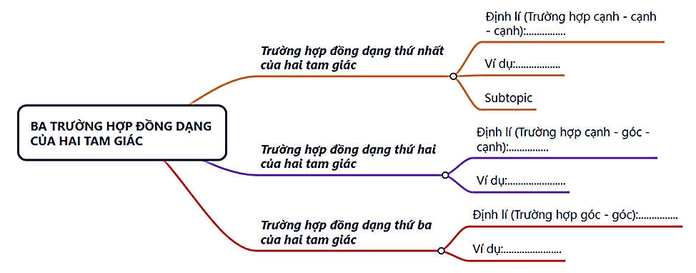
Nhóm 2

Slide 11
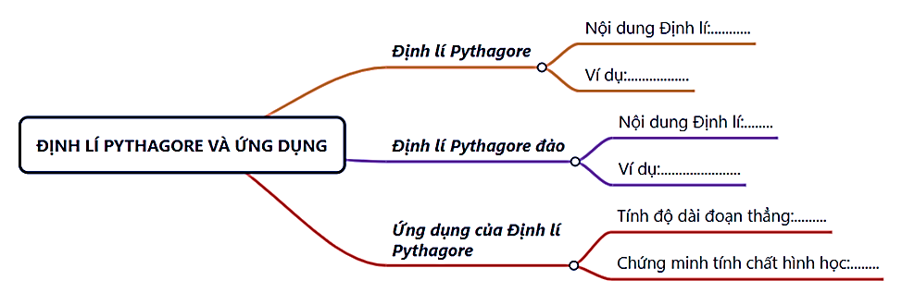
Nhóm 3

Slide 12
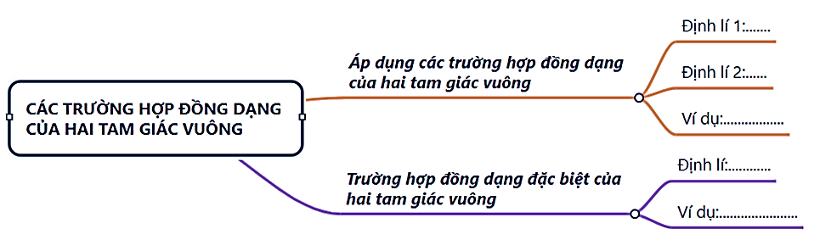
Nhóm 4

Slide 13
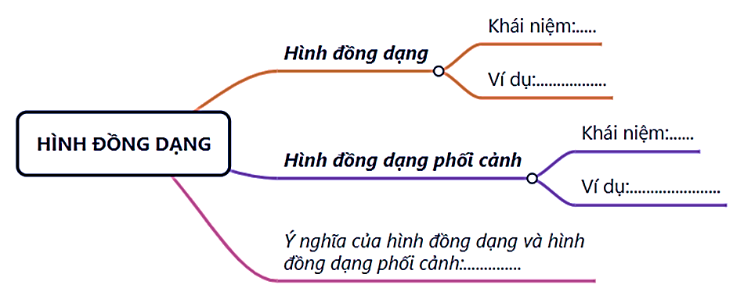
Nhóm 5

Slide 14
LUYỆN TẬP

Slide 15




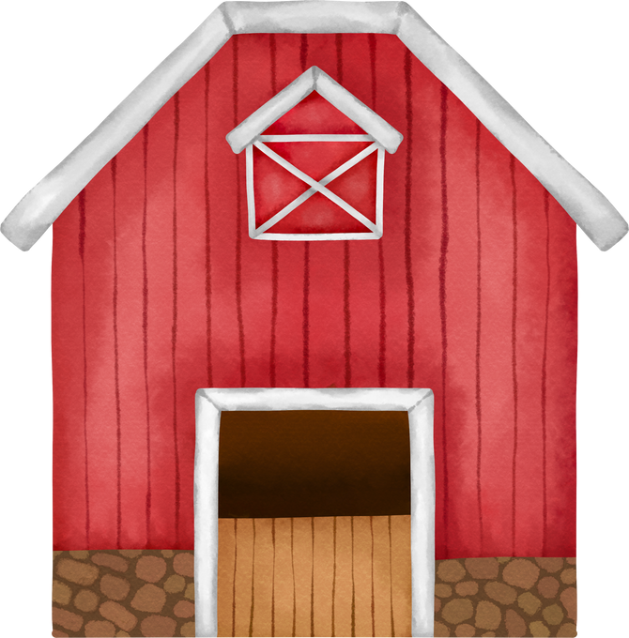
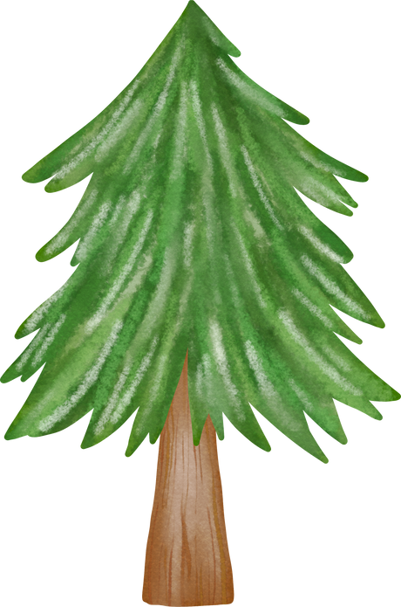

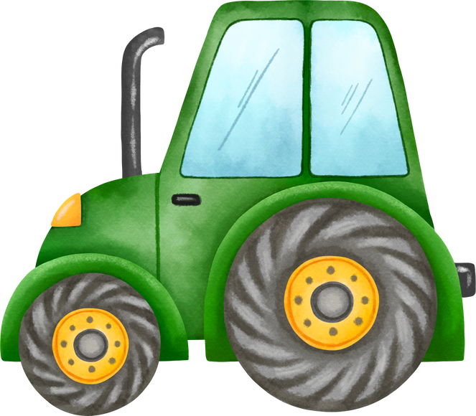
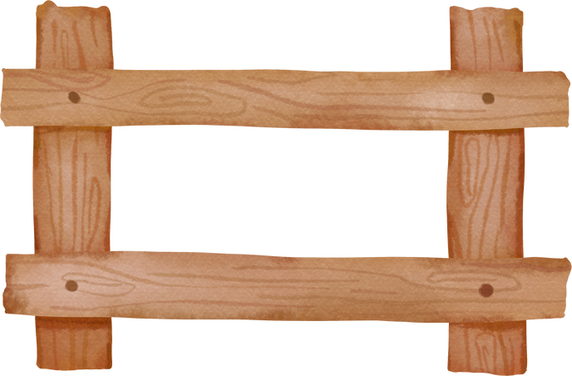
TRÒ CHƠI HÁI CHANH

Slide 16
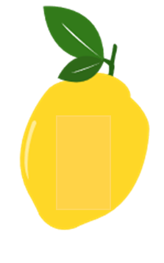





Câu 1. Hãy chọn câu đúng. Nếu tam giác ABC đồng dạng với tam giác MNP theo tỉ số k thì tam giác MNP đồng dạng với tam giác ABC theo tỉ số:
$$A. \frac{1}{k^{2}}$$
$$C. k^{2}$$
$$B. \frac{1}{k}$$
$$B. \frac{1}{k}$$
$$D. k$$

Slide 17
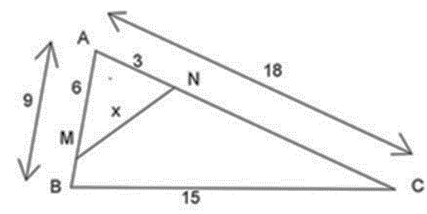


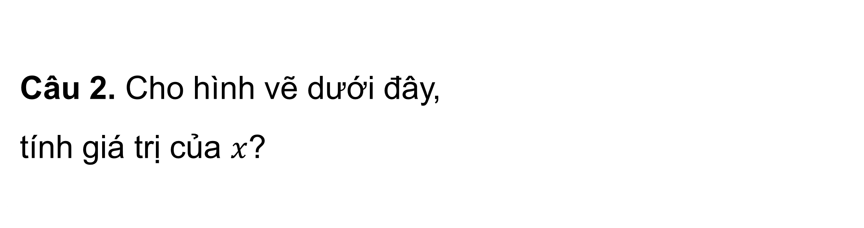



Câu 2. Cho hình vẽ dưới đây,
tính giá trị của $x$?
A. $x=6$
C. $x=8$
B. $x=5$
B. $x=5$
D. $x=9$

Slide 18
Câu 3. Một tam giác có cạnh huyền bằng 26cm độ dài các cạnh góc vuông tỉ lệ với 5 và 12. Tính độ dài các cạnh góc vuông
A. 12 cm; 24 cm
C. 10 cm; 24 cm
C. 10 cm; 24 cm
B. 10 cm; 22 cm
D. 15 cm; 24 cm

Slide 19


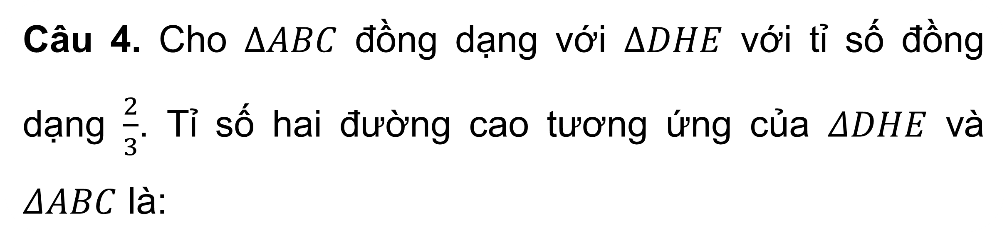



Câu 4. Cho $∆ABC$ đồng dạng với $∆DHE$ với tỉ số đồng dạng $\frac{2}{3}$. Tỉ số hai đường cao tương ứng của $ΔDHE$ và $ΔABC$ là:
$$A. \frac{2}{3}$$
$$C. \frac{4}{9}$$
$$B. \frac{3}{2}$$
$$B. \frac{3}{2}$$
$$D. 1$$

Slide 20
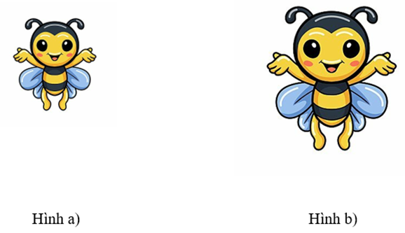
Câu 5. Hình b) là hình a) sau khiphóng to với k = 1,5. Nếu kích thước hình a) là 4 × 6 thì kích thước hình b) là bao nhiêu?
A. 6 x 9
C. 4 x 8
D. 8 x 12
A. 6 x 9
B. 12 x 24

Slide 21
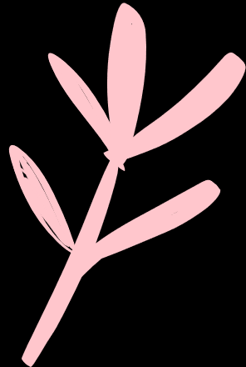
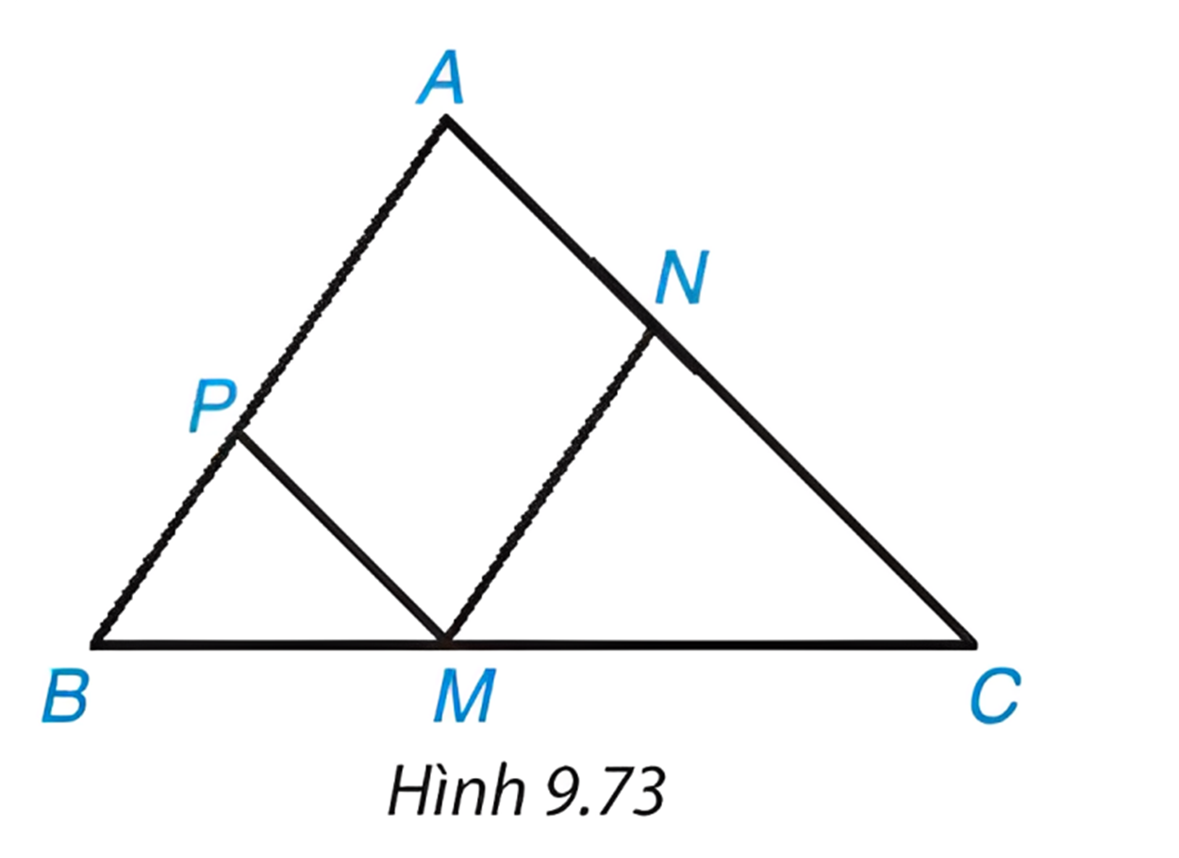

Cho hình 9.73, biết rằng MN // AB, MP // AC. Hãy liệt kê ba cặp hai tam giác (khác nhau) đồng dạng có trong hình
Bài 9.41 (SGK – trang 110)
Giải
∆BMP ∽ ∆BCA ;
∆MCN ∽ ∆BCA;
∆BMP ∽ ∆MCN.
Tài liệu được chia sẻ bởi Website VnTeach.Com
https://www.vnteach.com

Slide 22
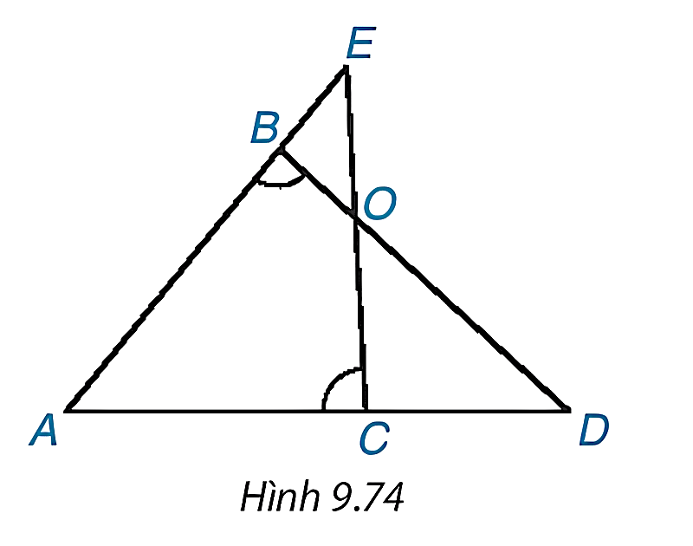
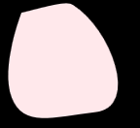
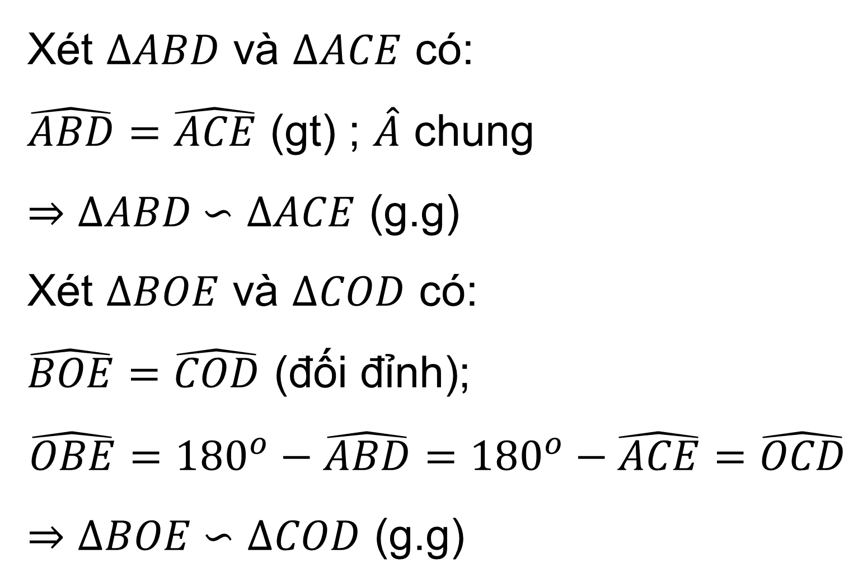
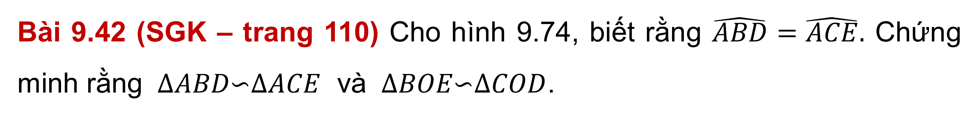
Bài 9.42 (SGK – trang 110) Cho hình 9.74, biết rằng $\hat{ABD}=\hat{ACE}.$ Chứng minh rằng $∆ABD\text{∽}∆ACE$ và $∆BOE\text{∽}∆COD$.
Giải
Xét $∆ABD$ và $∆ACE$ có:
$\hat{ABD}=\hat{ACE}$ (gt) ; $\hat{A}$ chung
$⇒∆ABD \text{∽} ∆ACE$ (g.g)
Xét $∆BOE$ và $∆COD$ có:
$\hat{BOE}=\hat{COD}$ (đối đỉnh);
$\hat{OBE}={180}^{o}−\hat{ABD}={180}^{o}−\hat{ACE}=\hat{OCD}$
$⇒$ $∆BOE \text{∽} ∆COD$ (g.g)

Slide 23
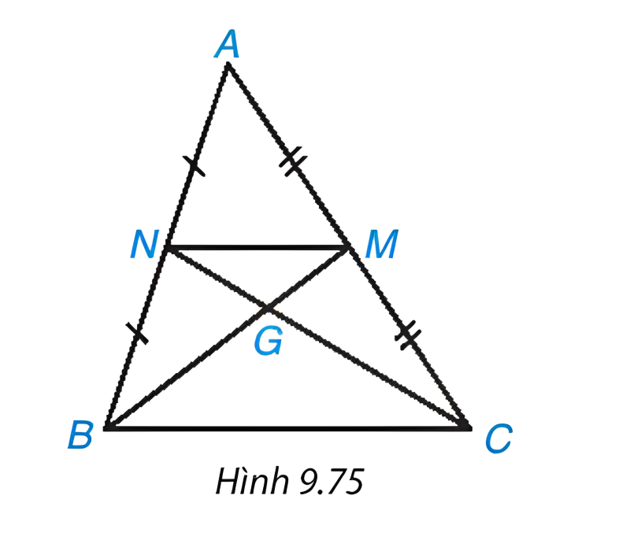
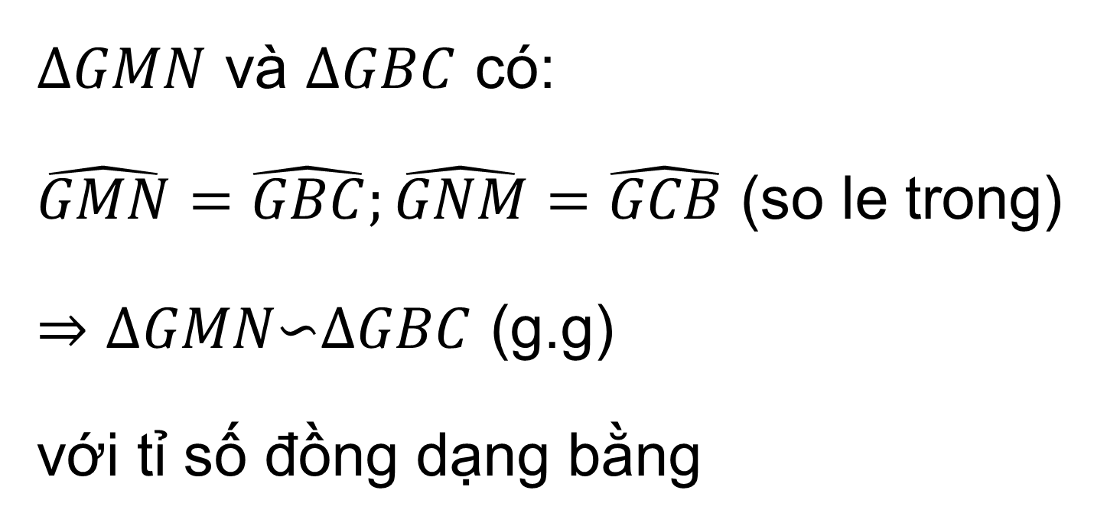
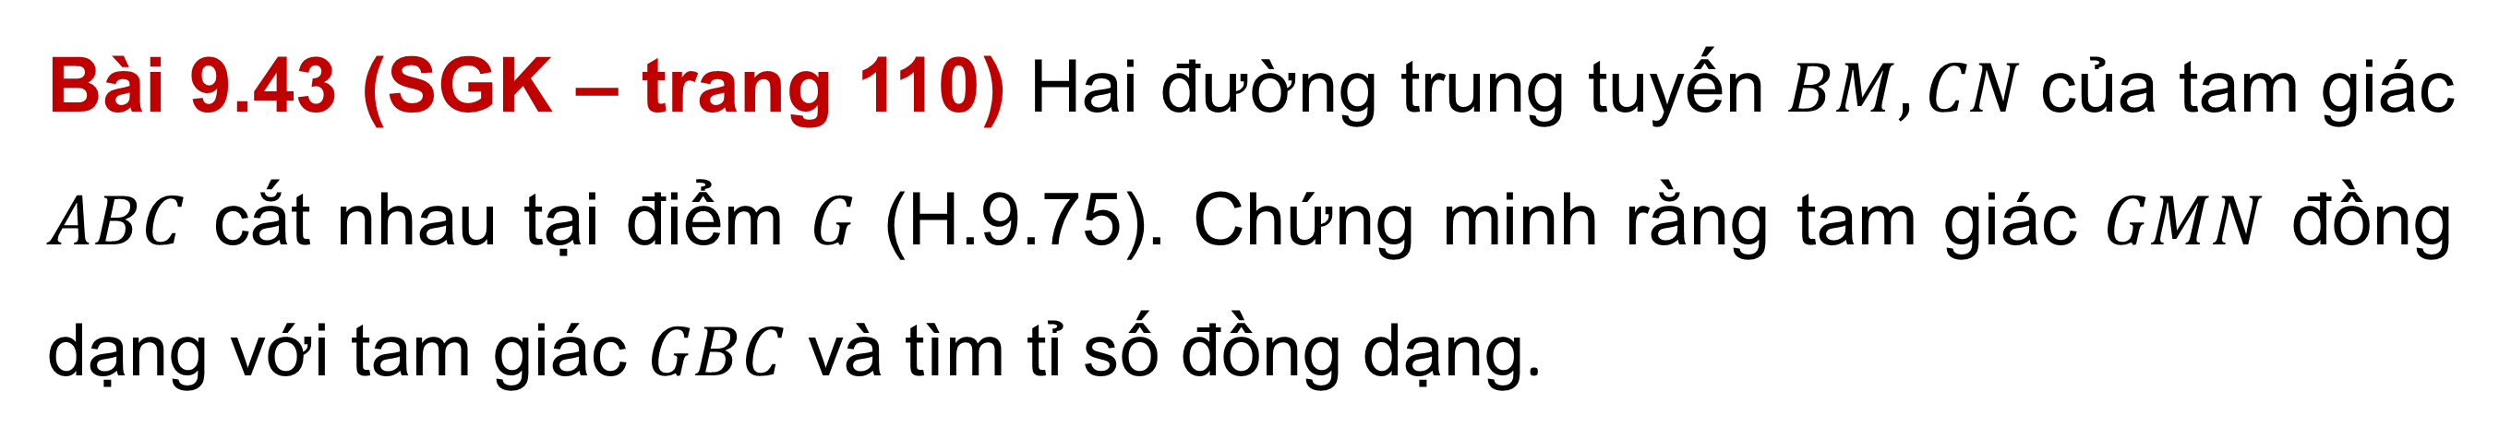

Bài 9.43 (SGK – trang 110) Hai đường trung tuyến $BM, CN$của tam giác $ABC$ cắt nhau tại điểm $G$ (H.9.75). Chứng minh rằng tam giác $GMN$ đồng dạng với tam giác $GBC$ và tìm tỉ số đồng dạng.
Giải
$∆GMN$ và $∆GBC$ có:
$\hat{GMN}=\hat{GBC};\hat{GNM}=\hat{GCB}$ (so le trong)
$⇒∆GMN\text{∽}∆GBC$ (g.g)
với tỉ số đồng dạng bằng
$$\frac{MN}{BC}=\frac{1}{2}$$

Slide 24
VẬN DỤNG

Slide 25
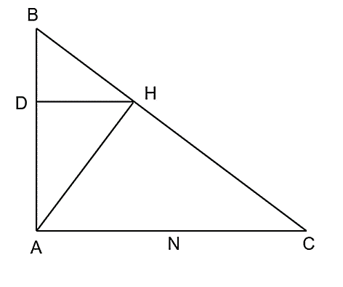
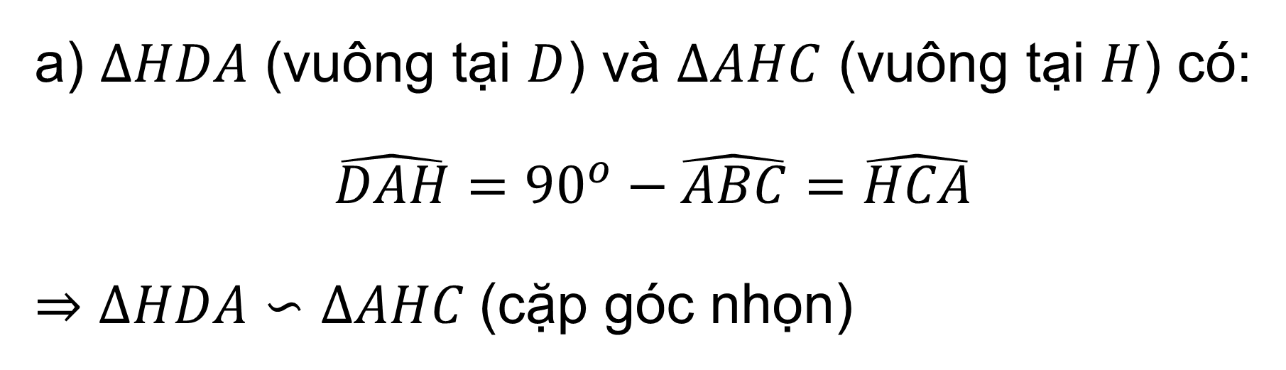
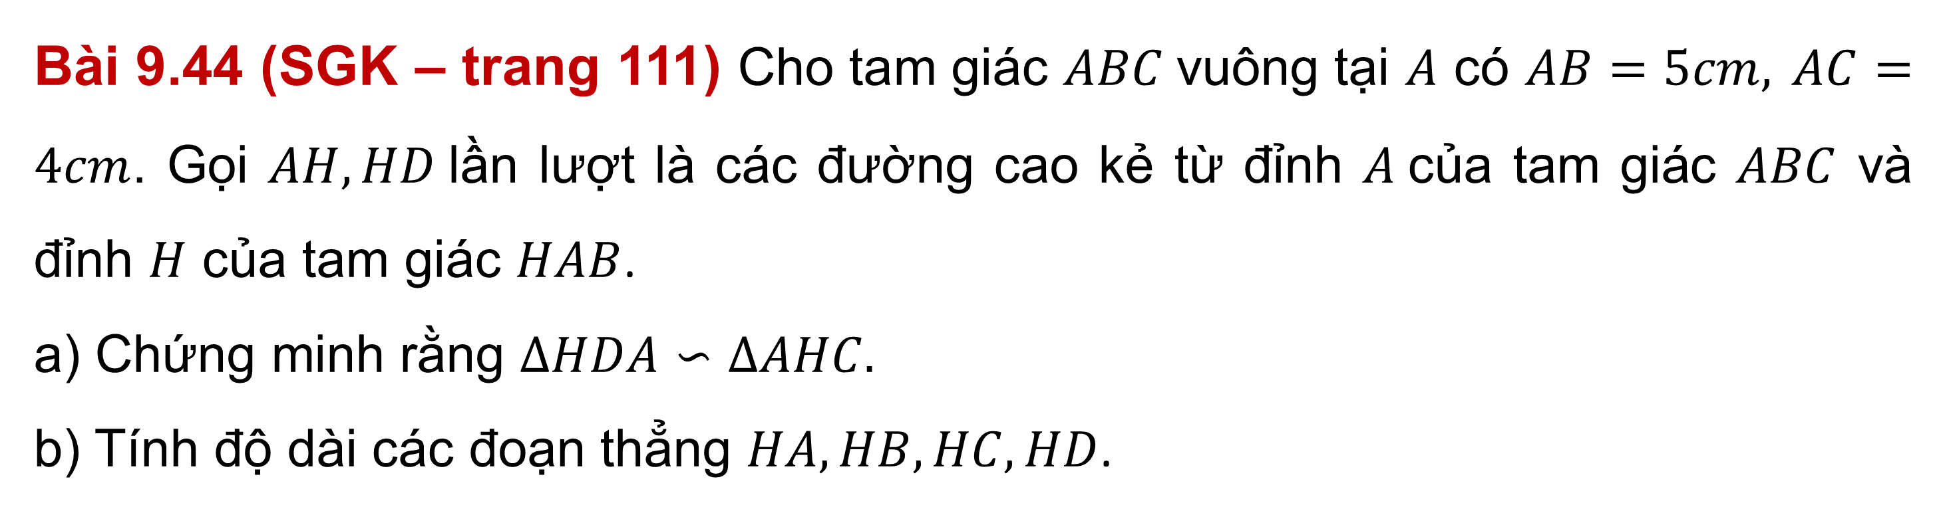
Bài 9.44 (SGK – trang 111) Cho tam giác $ABC$vuông tại $A$ có $AB=5cm, AC=4cm$. Gọi $AH, HD$lần lượt là các đường cao kẻ từ đỉnh $A$của tam giác $ABC$ và đỉnh $H$ của tam giác $HAB$.
a) Chứng minh rằng $ΔHDA∽ΔAHC.$
b) Tính độ dài các đoạn thẳng $HA, HB, HC, HD$.
Giải
a) $∆HDA$ (vuông tại $D$) và $∆AHC$ (vuông tại $H$) có:
$\hat{DAH}={90}^{o}−\hat{ABC}=\hat{HCA}$
$⇒∆HDA∽∆AHC$(cặp góc nhọn)

Slide 26
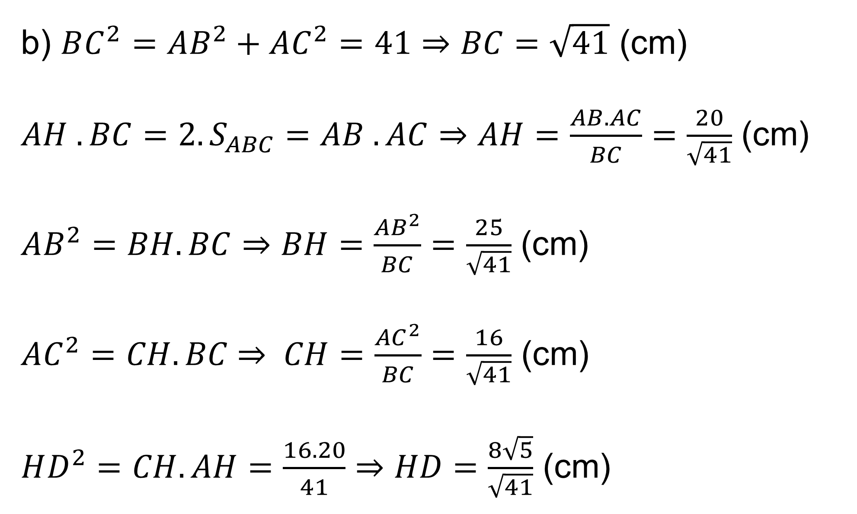
Giải
b) $BC^{2}=AB^{2}+AC^{2}=41$ $⇒BC=\sqrt{41}$ (cm)
$AH . BC=2.S_{ABC}=AB . AC$ $⇒$ $AH=\frac{AB.AC}{BC}=\frac{20}{\sqrt{41}}$ (cm)
$AB^{2}=BH.BC$ $⇒$ $BH=\frac{AB^{2}}{BC}=\frac{25}{\sqrt{41}}$ (cm)
$AC^{2}=CH.BC$ $⇒ CH=\frac{AC^{2}}{BC}=\frac{16}{\sqrt{41}}$ (cm)
$HD^{2}=CH.AH=\frac{16.20}{41}$ $⇒$ $HD=\frac{8\sqrt{5}}{\sqrt{41}}$ (cm)

Slide 27
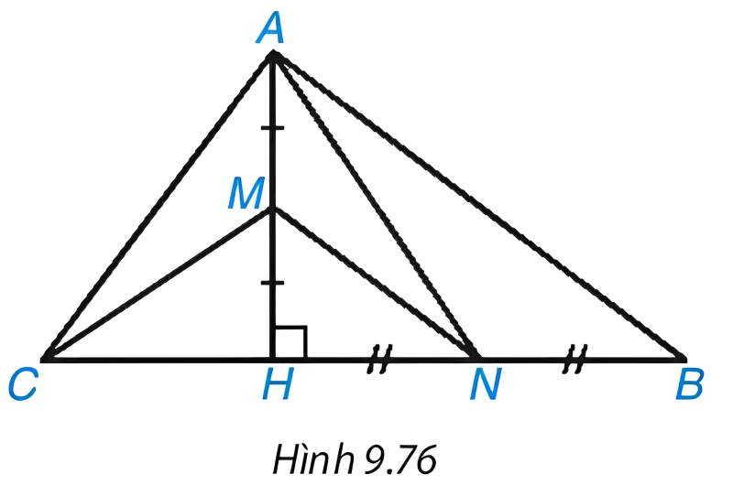
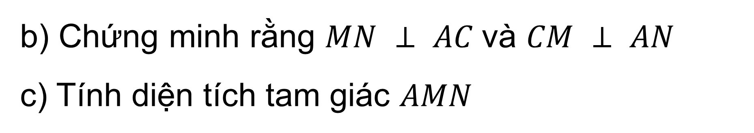
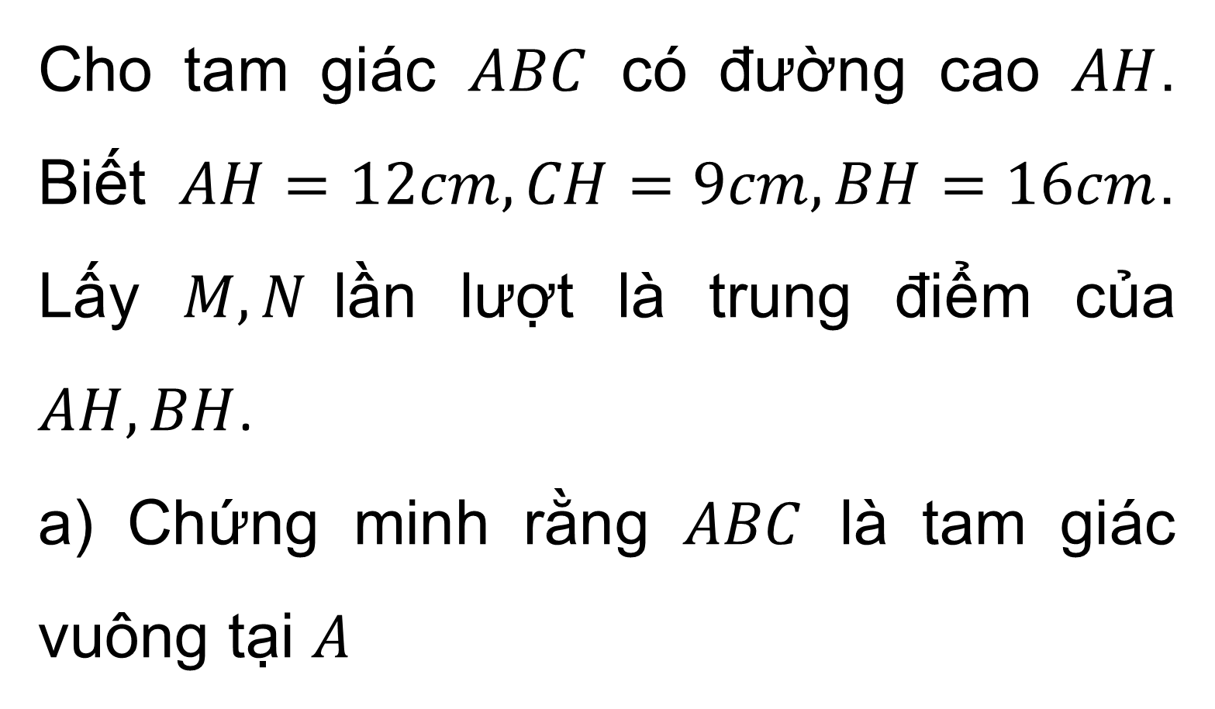
Bài 9.45 (SGK – trang 111)
Cho tam giác $ABC$ có đường cao $AH$. Biết $AH=12cm, CH=9cm, BH=16cm$. Lấy $M, N$lần lượt là trung điểm của $AH, BH$.
a) Chứng minh rằng $ABC$ là tam giác vuông tại $A$
b) Chứng minh rằng $MN ⊥ AC$và $CM ⊥ AN$
c) Tính diện tích tam giác $AMN$

Slide 28
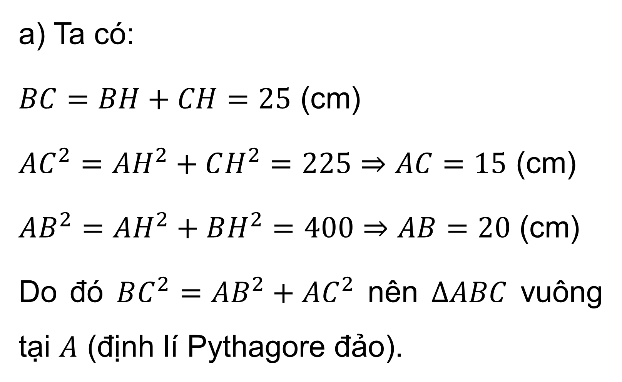
Giải
a) Ta có:
$BC=BH+CH=25$ (cm)
$AC^{2}=AH^{2}+CH^{2}=225$ $⇒AC=15$ (cm)
$AB^{2}=AH^{2}+BH^{2}=400$ $⇒$ $AB=20$ (cm)
Do đó $BC^{2}=AB^{2}+AC^{2}$ nên $∆ABC$ vuông tại $A$ (định lí Pythagore đảo).

Slide 29
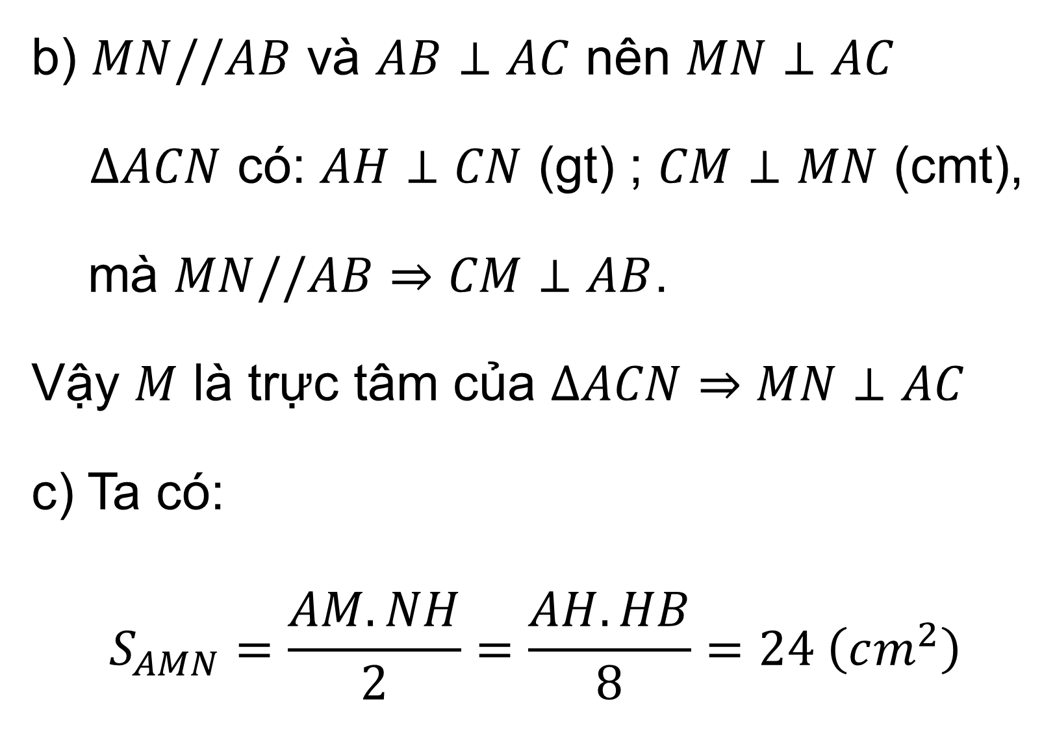
Giải
b) $MN//AB$ và $AB⊥AC$ nên $MN⊥AC$
$∆ACN$ có: $AH⊥CN$ (gt) ; $CM⊥MN$ (cmt),
mà $MN//AB⇒CM⊥AB$.
Vậy $M$ là trực tâm của $∆ACN$ $⇒$ $MN⊥AC$
c) Ta có:
$$S_{AMN}=\frac{AM.NH}{2}=\frac{AH.HB}{8}=24 \left(cm^{2}\right)$$

Slide 30

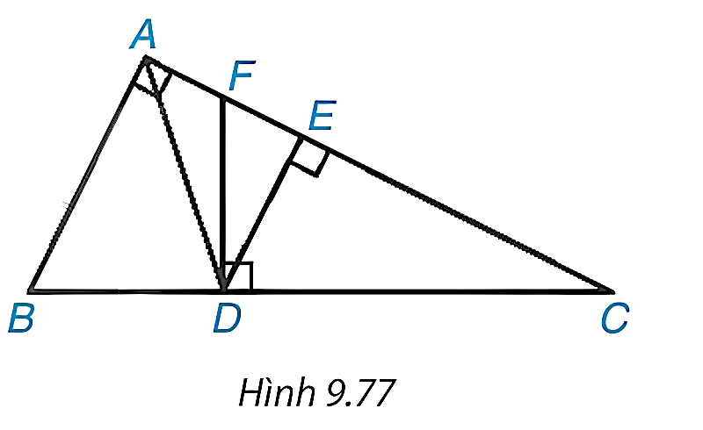
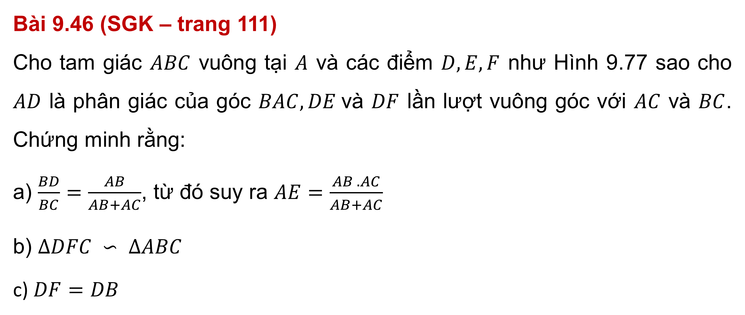
Bài 9.46 (SGK – trang 111)
Cho tam giác $ABC$ vuông tại $A$ và các điểm $D, E, F$ như Hình 9.77 sao cho $AD$ là phân giác của góc $BAC, DE$và $DF$ lần lượt vuông góc với $AC$ và $BC$. Chứng minh rằng:
a) $\frac{BD}{BC}=\frac{AB}{AB+AC}$, từ đó suy ra $AE=\frac{AB . AC}{AB+AC}$
b) $ΔDFC ∽ ΔABC$
c) $DF=DB$

Slide 31
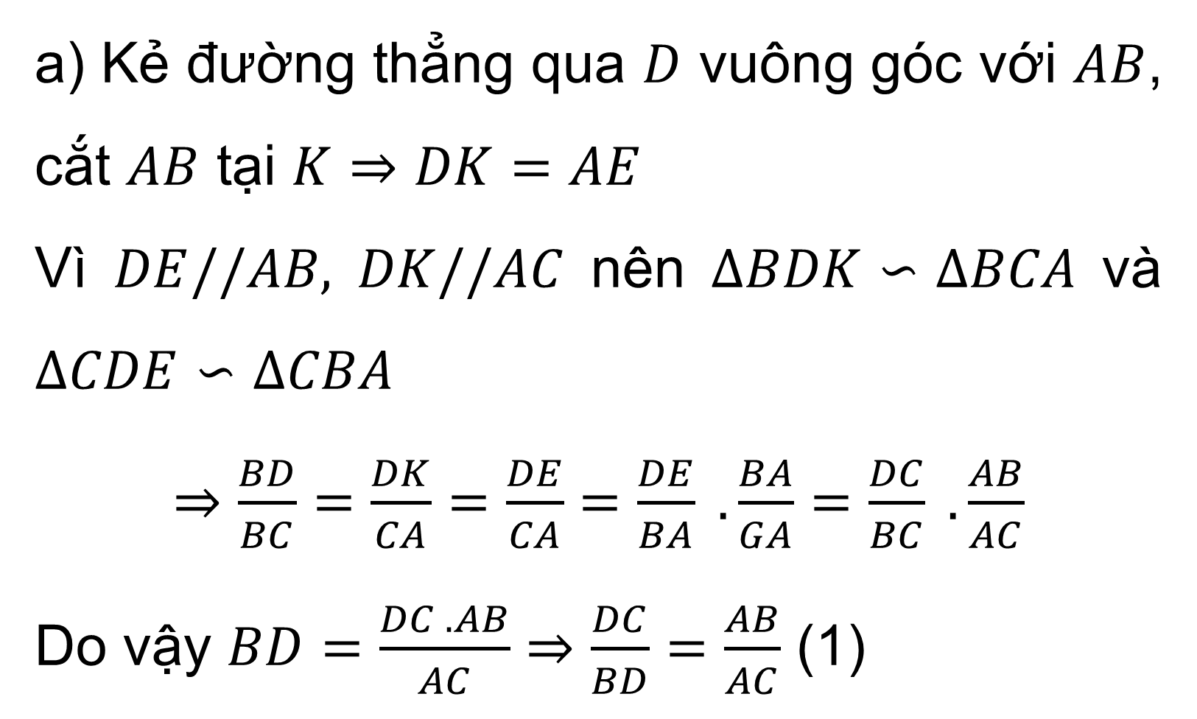
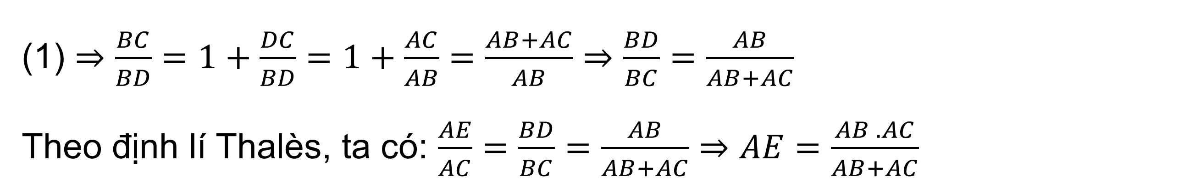
Giải
a) Kẻ đường thẳng qua $D$ vuông góc với $AB$, cắt $AB$ tại $K$ $⇒DK=AE$
Vì $DE//AB,$ $DK//AC$ nên $∆BDK∽∆BCA$ và $∆CDE∽∆CBA$
$⇒\frac{BD}{BC}=\frac{DK}{CA}=\frac{DE}{CA}=\frac{DE}{BA} .\frac{BA}{GA}=\frac{DC}{BC} .\frac{AB}{AC}$
Do vậy $BD=\frac{DC . AB}{AC}$ $⇒$ $\frac{DC}{BD}=\frac{AB}{AC}$ (1)
(1) $⇒\frac{BC}{BD}=1+\frac{DC}{BD}=1+\frac{AC}{AB}=\frac{AB+AC}{AB}⇒\frac{BD}{BC}=\frac{AB}{AB+AC}$
Theo định lí Thalès, ta có: $\frac{AE}{AC}=\frac{BD}{BC}=\frac{AB}{AB+AC}$ $⇒$ $AE=\frac{AB . AC}{AB+AC}$

Slide 32
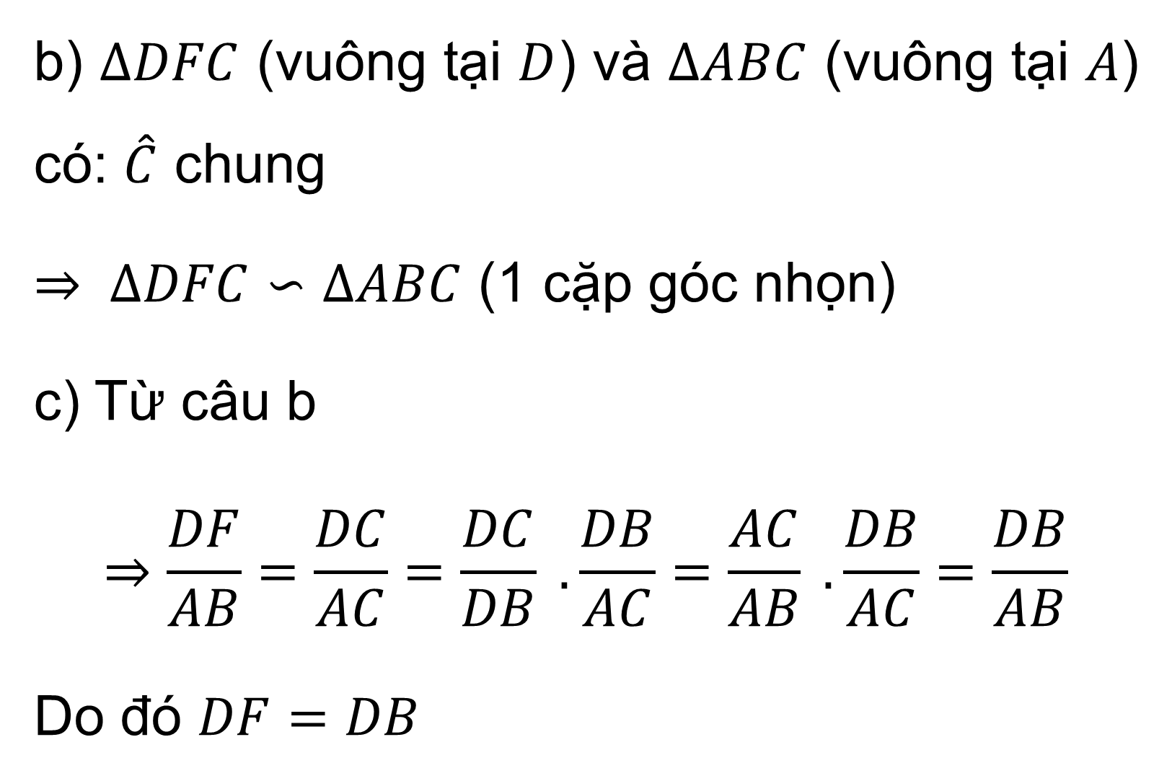
Giải
b) $∆DFC$ (vuông tại $D$) và $∆ABC$ (vuông tại $A$) có: $\hat{C}$ chung
$⇒ ∆DFC∽∆ABC$ (1 cặp góc nhọn)
c) Từ câu b
$$⇒\frac{DF}{AB}=\frac{DC}{AC}=\frac{DC}{DB} .\frac{DB}{AC}=\frac{AC}{AB} .\frac{DB}{AC}=\frac{DB}{AB}$$
Do đó $DF=DB$

Slide 33

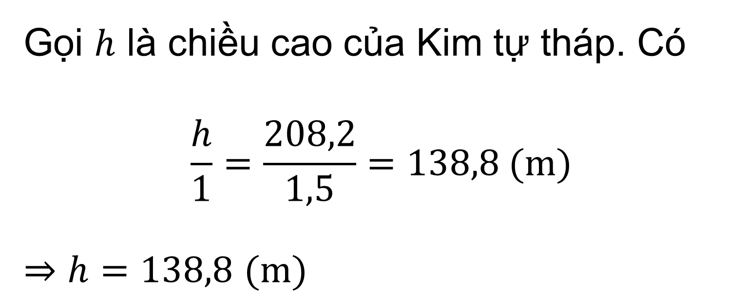
Bài 9.47 (SGK – trang 111) Để tính được chiều cao gần đúng của kim tự tháp Ai Cập, người ta nắm 1 cây cọc cao 1m vuông góc với mặt đất và đo được bóng cây cọc trên mặt đất là 1,5m. Khi đó chiều dài bóng của kim tự tháp trên mặt đất là 208,2 m. Hỏi kim tự tháp cao bao nhiêu mét?
Giải
Gọi $h$ là chiều cao của Kim tự tháp. Có
$$\frac{h}{1}=\frac{208,2}{1,5}=138,8 (m)$$
$⇒h=138,8$ $(m)$

Slide 34


Bài 9.48 (SGK – trang 111)
Từ căn hộ chung cư nhà mình, bạn Lan đứng cách cửa sổ 1m nhìn sang tòa nhà đối diện thì vừa nhìn thấy đúng tất cả 6 tầng của tòa nhà đó. Biết rằng cửa sổ nhà Lan cao 80cm và mỗi tầng của tòa nhà đối diện 4m. Hỏi khoảng cách từ căn hộ nhà Lan đến tòa nhà đối diện là bao nhiêu?

Slide 35


Giải
Có $OE=1$ m ; $AB=0,8$ m ; $CD=6 . 4=24$ (m)
Xét $∆OAB$ và $∆OCD$ có : $AB//CD$ $⇒∆OAB∽∆OCD$
$$⇒\frac{OE}{OF}=\frac{AB}{CD}⟺\frac{1}{OF}=\frac{0,8}{24}⇒OF=30 (m)$$
$⇒$ $EF=30−1=29$ m
Vậy khoảng cách từ căn hộ nhà Lan đến tòa nhà đối diện là 29m.

Slide 36
HƯỚNG DẪN VỀ NHÀ
Chuẩn bị trước
bài mới
Hình chóp tam giác đều
Ghi nhớ
kiến thức trong bài
Hoàn thành các bài tập trong SBT

Slide 37
HẸN GẶP LẠI CÁC EM
Ở TIẾT HỌC SAU!

